Slide 1
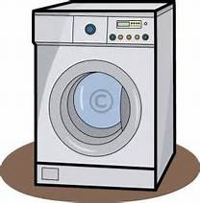
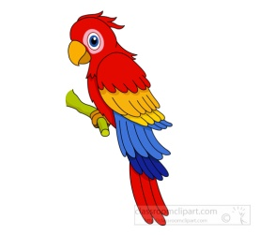
بطاقات إقرأ
غــسـالة
كـتاب
فـراشة
قـلم
كـيـك
فــلـفــل
سـمـكة
طـائـرة
بـبــغاء
ظـرف
حـقـيبة
بـطـريـق
صـمـغ
هــاتف
مـظـلة

Slide 2
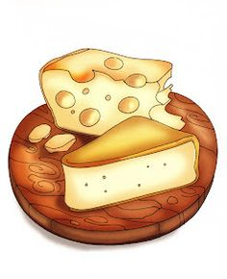
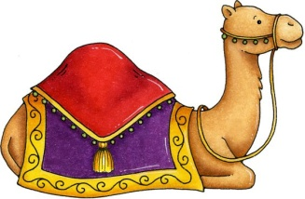
بطاقات إقرأ
أرنـب
تـفـاح
نـجمـة
كـمثرى
شـريـط
جــبن
حــوت
بــومـة
صـاروخ
خــروف
مــثـلث
جـمــل
بـيـت
تــمـساح
دب

Slide 3
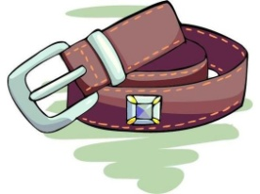
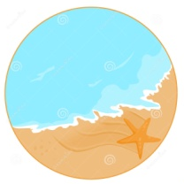
بطاقات إقرأ
صـيـاد
ذرة
عـسـل
حــذاء
جـريـدة
زهــرة
حــزام
درهــم
مـصـباح
رمـــان
قـنـفذ
دعـسوقة
خــبــز
بــحــر
ضـفـدع

Slide 4
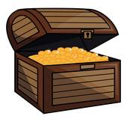
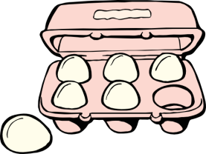
بطاقات إقرأ
ضـرس
خـضـار
مـوز
مـقـص
صـنـدوق
لـيـمون
مـيـزان
مـلـعقة
عـنـب
لـحـم
نـمـلـة
هــديـة
بـيـض
شـمـس
بـصـل

Slide 5
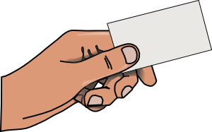
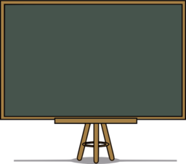
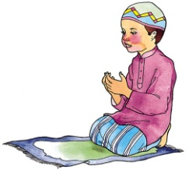
بطاقات إقرأ
ولــد
سـفينه
يـــد
يــقـرأ
دلـــو
شـمـعة
مـنشار
سـبورة
أســد
جـيش
بـنـت
يـصلي
ثـعلب
رأس
سـيـارة

Slide 6
هــذا
هـــذا
هـــذا
هـــذا
أنا أرى
أنا أرى
أنا أرى
أنا أرى

Slide 7
هــذه
هــذه
هــذه
هــذه
عــنـدي
عـنـدي
عــنــدي
عــنــدي

Slide 8
حقيبـــة
بطاقات إقـــرأ
مهارات منوعه وتعلم لا حدود له ما بين المرح والإفادة
إعداد وتصميم المعلمة : آمنه خلفان الشحي

